Slide 1

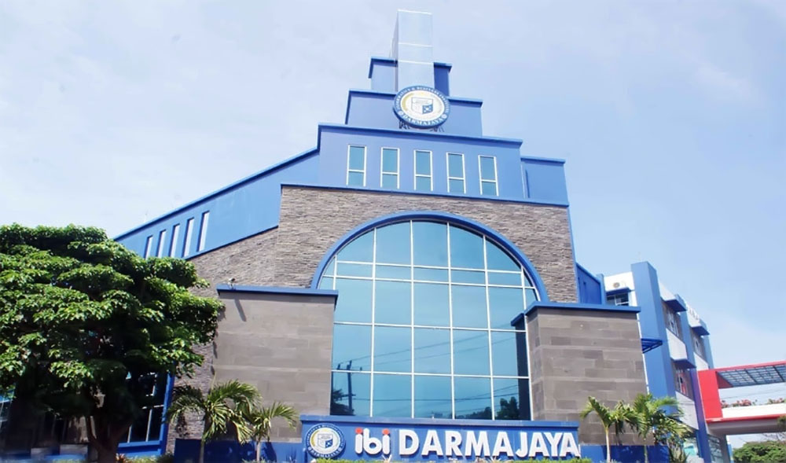
BAB IV PENYEBAB, MOTIVASI, DAN CIRI PERILAKU KORUPTIF
Lukman Hakim, S.P.,M.M.

Slide 2


A. Faktor Penyebab Korupsi
Teori Triangle Fraud
(Donald R. Cressey).
Pressure
Opportunity
Rasionalisasi

Slide 3
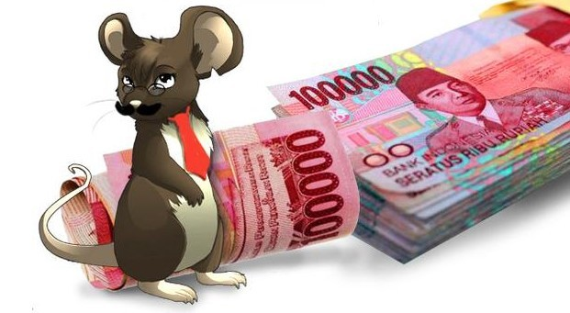

2. Teori GONE (Jack
Bologne).
Greed
Opportunity
Needs
Expose
3. Teori CDMA
(Robert Klitgaard).
Monopoly
Accountability

Slide 4

Faktor2 Penyebab Korupsi Secara Umum
Faktor Internal
Aspek Moral.
b. Aspek Sikap/Perilaku
Sifat Tamak/Rakus.
Gaya hidup yang konsumtif.
Kebutuhan hidup yang mendesak.
c. Aspek Sosial.

Slide 5

B. Motivasi Seseorang Melakukan Korupsi
Dellaportas (2013) memberi beberapa contoh tekanan yang dapat menjadi motivasi korupsi :
Adanya Tekanan finansial
Tekanan pekerjaan.
Tekanan akan peluang karir.
Tekanan lain.

Slide 6

C. Perilaku Korupsi
Ada beberapa contoh perilaku koruptif, yaitu sebagai berikut:
Pelanggaran Lalu lintas
Suap menyuap untuk kelancaran izin
Kebiasaan telat, dan sebagainya.

Slide 7


D. Bentuk2 Korupsi dan Perilaku Korupsi
Pemerasan.
Kerugian keuangan Negara.
Suap Menyuap.
Perbuatan Curang.

Slide 8



